Slide 1
开灯，关灯
灯开着的状态： 1
灯关着的状态：0
这两盏灯的状态可以表示为：1 0

Slide 2
开灯，关灯
这两盏灯的状态可以表示为：0 0
这两盏灯的状态可以表示为：0 1
这两盏灯的状态可以表示为：1 0
这两盏灯的状态可以表示为：1 1

Slide 3
开灯，关灯
四盏灯的状态：0 0 0 0
四盏灯的状态：0 0 0 1
四盏灯的状态：0 0 1 0
四盏灯的状态：0 0 1 1
四盏灯的状态：0 1 0 0
四盏灯的状态：0 1 0 1
四盏灯的状态：0 1 1 0
四盏灯的状态：0 1 1 1

Slide 4
开灯，关灯
四盏灯的状态：1 0 0 0
四盏灯的状态：1 0 0 1
四盏灯的状态：1 0 1 0
四盏灯的状态：1 0 1 1
四盏灯的状态：1 1 0 0
四盏灯的状态：1 1 0 1
四盏灯的状态：1 1 1 0
四盏灯的状态：1 1 1 1

Slide 5
二进制
灯的状态有两种：一种是开的状态用1来表示，一种是关的状态用0来表示
计算机中将灯的开关状态抽象成1和0，这样我们任何的数就可以用0和1表示了。
数学中的数字（0,1,2,3,4,5,6,7,8,9）用0和1怎么表示哪？
0 ： 0 0 0 0 ---> 0
1 ： 0 0 0 1 ---> 1
： 0 0 1 0 ---> 10
： 0 0 1 1 ---> 11
： 0 1 0 0 ---> 100
: 0 1 0 1 ---> 101
: 0 1 1 0 ---> 110
: 0 1 1 1 ---> 111
: 1 0 0 0 ---> 1000
: 1 0 0 1 ---> 1001
二进制是满二进一，我们的十进制是满十进一

Slide 6
二进制转换成十进制
一盏灯只能表示0 和 1
0 : 0
1 : 1
两盏灯可以表示0, 1, 2, 3
0 0 : 0
0 1 : 1
1 0 : 2
1 : 3
四盏灯可以表示0, 1, 2, 3, 4, 5, 6, 7, 8, 9, 10, 11, 12, 13, 14, 15
0 0 0 0 : 0
0 0 0 1 : 1
0 0 1 0 : 2
0 0 1 1 : 3
0 1 0 0 : 4
0 1 0 1 : 5
0 1 1 0 : 6
0 1 1 1 : 7
1 0 0 0 : 8

Slide 7
二进制转换成十进制
1 0 0 1 : 9
1 0 1 0 : 10
1 0 1 1 : 11
1 1 0 0 : 12
1 1 0 1 : 13
1 1 1 0 : 14
1 1 1 1 : 15
计算公式，老师的独创绝招。
一盏灯在计算机中代表一个bit（也就是数学中的一位数字）
十进制转二进制： 比如90 --->
1 1 1 1 1 1 1 1
bit7 6 5 4 3 2 1 bit0
64 32 16 8 4 2 1
2^7 2^6 2^5 2^4 2^3 2^2 2^1 2^0
90转换成二进制：1011010（90-64 = 26 - 16 = 10 - 8 = 2）
0 1 0 1 1 0 1 0
10101101转换成十进制： (128 + 32 + 8 + 4 + 1 =173)
1 0 1 0 1 1 0 1
128 0 32 0 8 4 0 1

Slide 8
char letter;
letter = ‘A’; (65)
int books;
books = 3;
变量
变量就是一个盒子，由于计算机资源有限，盒子能装的数据有大有小，然后按字节对变量的类型分类，char 类型的变量有8个灯泡，int 类型的变量有32个灯泡。
8个bit等于一个字节 byte，char 是一个字节1个byte， int 是四个byte，32个bit
Char
letter
int
books

Slide 9
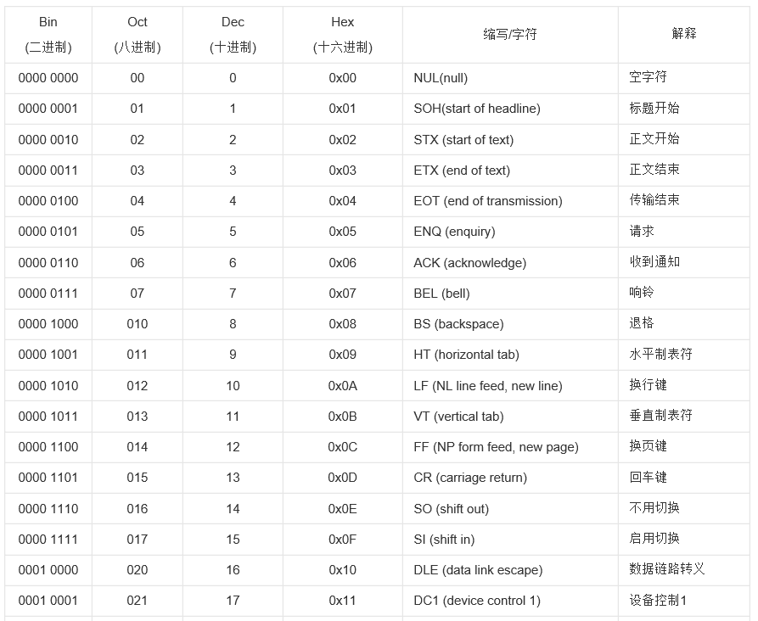
ASCII码

Slide 10
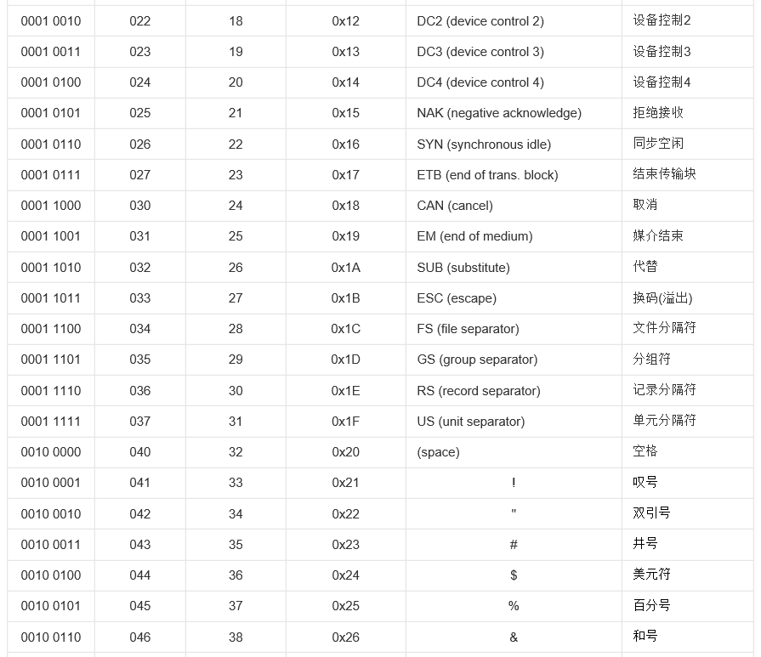

Slide 11
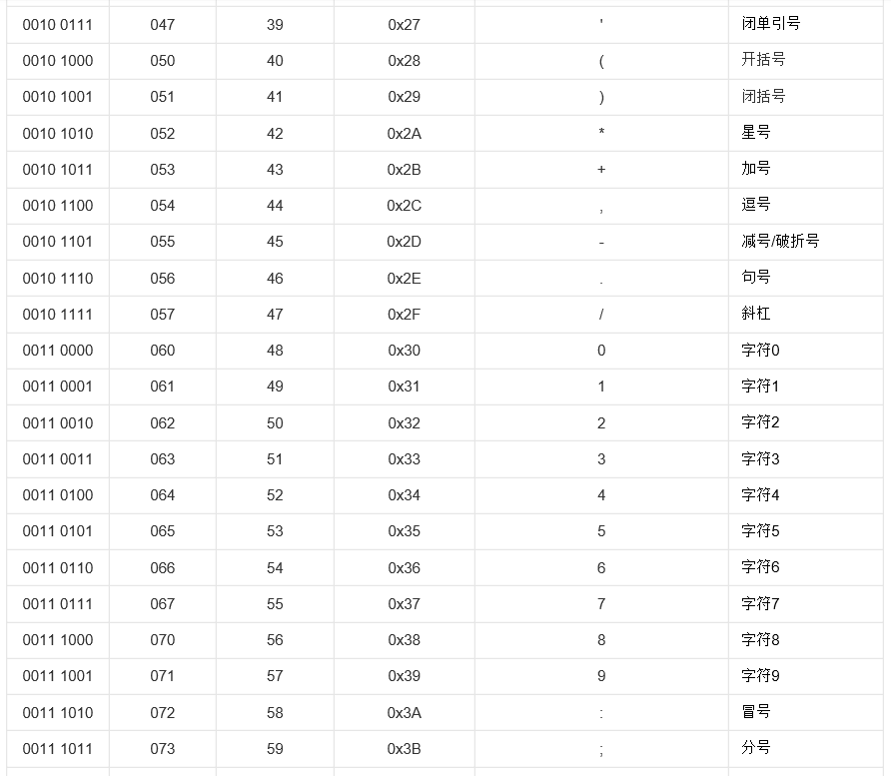

Slide 12
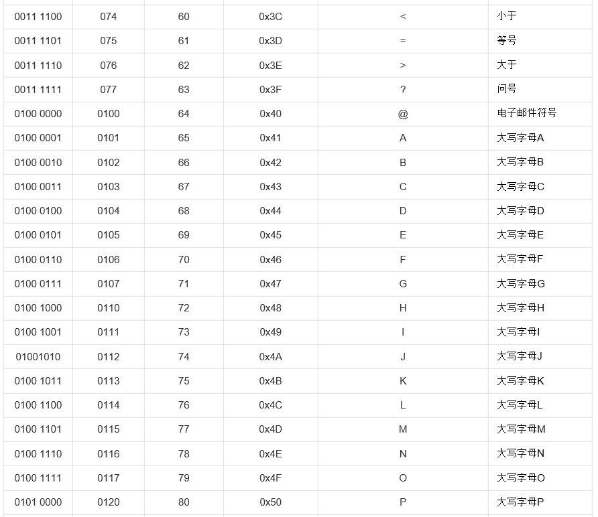

Slide 13
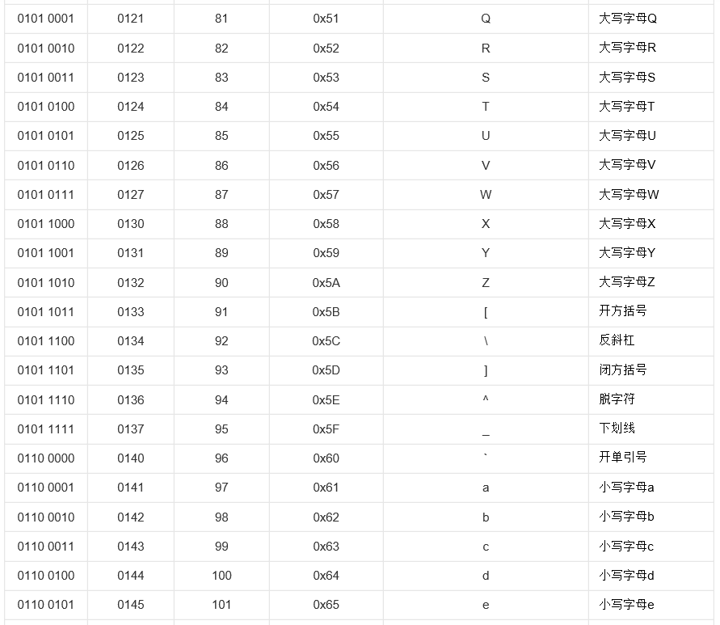

Slide 14
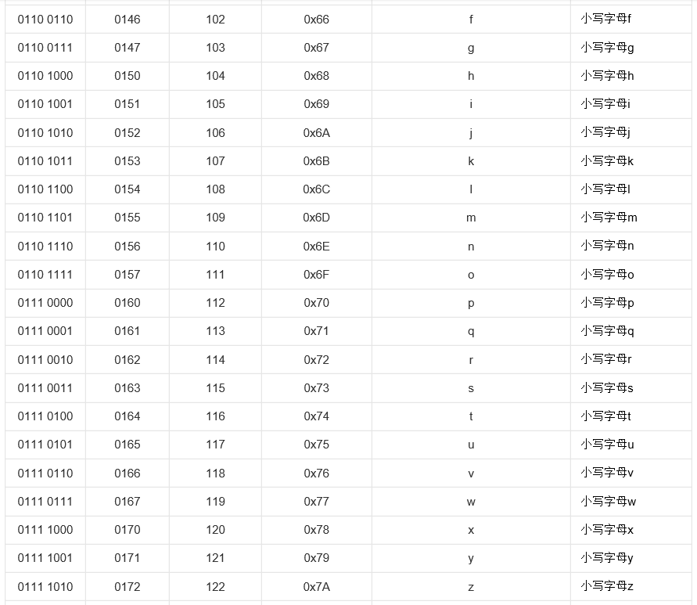

Slide 15
